Slide 1
CHIẾN LƯỢC AIX-TaaS
2025-2028
Date: 1/2025

Slide 2
ĐỊNH HƯỚNG CHIẾN LƯỢC 2025
Mục tiêu năm 2025
Doanh thu: 100 tỷ
Nhân sự: 120 người
Thị trường chiến lược: Global
TÀI CHÍNH
PHÁT TRIỂN THỊ TRƯỜNG CHIẾN LƯỢC
TÀI CHÍNH
PHÁT TRIỂN NGUỒN LỰC
PHÁT TRIỂN NĂNG LỰC TESTING
1. Doanh thu mục tiêu đến 2025:
2025: 100 tỷ
Tập trung vào thị trường trọng điểm APAC, EU/US.
Tập trung vào các ngành: BFSI, Healthcare, Manufacturing, IoT
Tập trung vào yếu tố:
Global Standard; Proven implementation experience
Build: Chủ động tạo nguồn nhân lực chất lượng và bền vững
Training: Xây dựng hệ thống đào tạo bài bản, thực dụng, tập trung vào nhu cầu thị trường
Upskill: Fullfil skill gap of current staff on API testing, fullstack QA, automation testing, kỹ năng phỏng vấn và performance test.
Fresher: Đào tạo fresher talent trở thành skilled QA, là 1 động lực chính
Recruitment: kết hợp cùng TA department hoàn thiện quy trình tuyển dụng hiệu quả
Consulting: Phát triển các dịch vụ tư vấn giải pháp kiểm thử phần mềm. E.g. đánh giá hiện trạng chất lượng, tư vấn các giải pháp, quy trình để nâng cao chất lượng dịch vụ
Transformation: Triển khai các giải pháp nhằm nâng cấp chất lượng dịch vụ sau tư vấn
Operation: Triển khai các dịch vụ kiểm thử theo yêu cầu của khách hàng. Tăng cường chất lượng dịch vụ chuyên biệt theo industry
AI-led: Sử dụng AI như 1 drive force cho đổi mới công nghệ

Slide 3
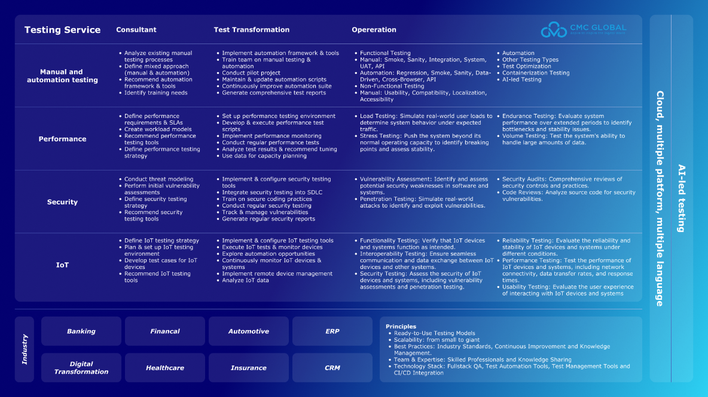
Test Service Offering

Slide 4
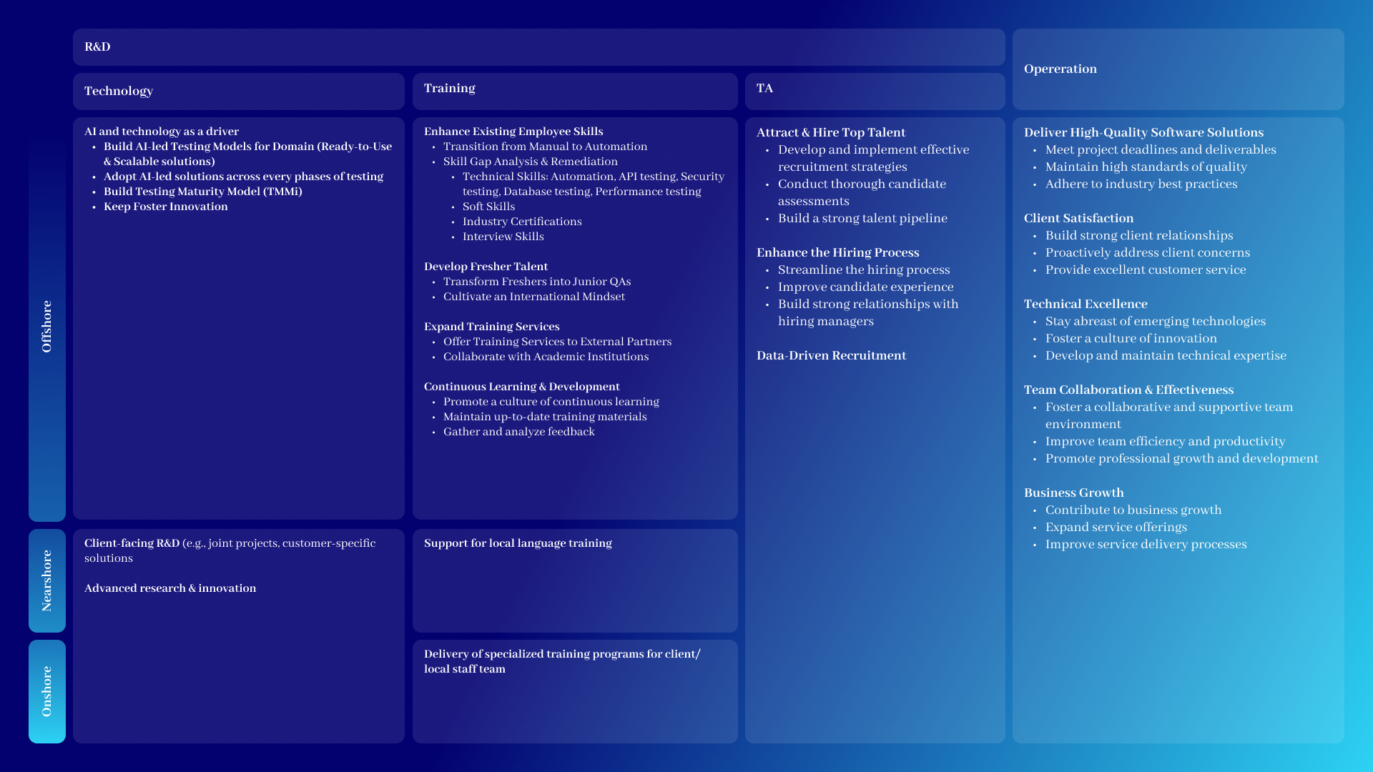
Software Testing Center

Slide 5
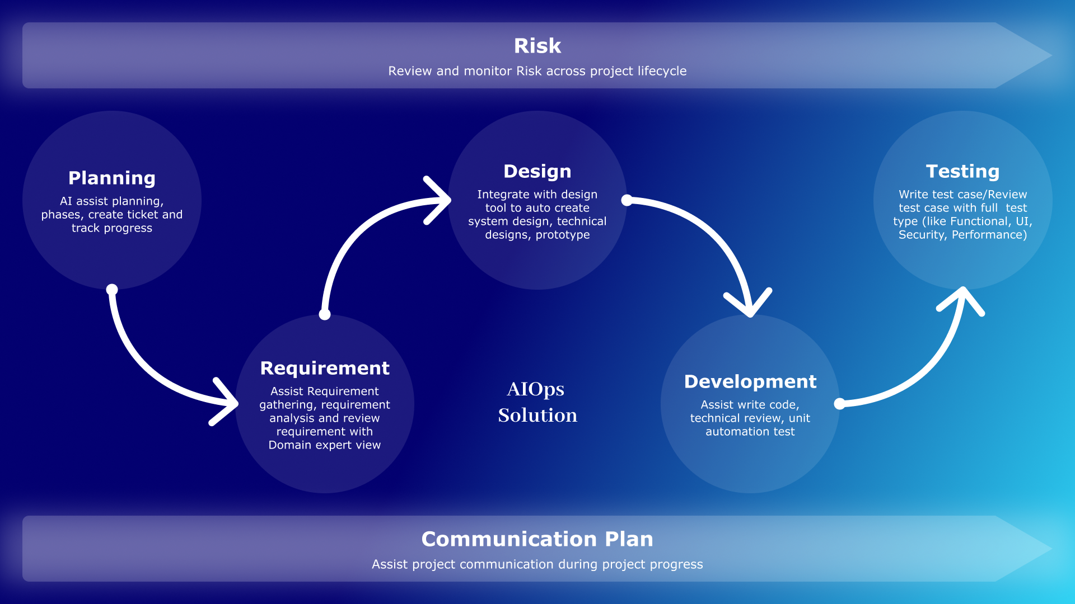
AIOps Solution

Slide 6
KẾ HOẠCH HÀNH ĐỘNG – SPDV
Nội dung | Q1/2025 | Q2/2025 | Q3/2025 | Q4/2025 | Ghi chú
Tuyển dụng nhân sự | 15 | 12 | 13 | 10
- Tech lead testing | 1 | 1 | 0 | 0
- Senior Tester (Fullstack) | 1 | 2 | 0 | 0
- Middle (Fullstack) | 3 | 2 | 3 | 0
- Fresher | 10 | 7 | 10 | 10
Lấy các chứng chỉ
- ISTQB | 5 | 5 | 5 | 5
- Các chứng chỉ chuyên môn, quy trình, automation |  |  | 5 | 5
Upskill | X | X | X | X
Fresher | X | X | X | X
AIOps | Study/Analysis | X | X | X

Slide 7
ĐỊNH HƯỚNG CHIẾN LƯỢC 2028
Mục tiêu năm 2028
Doanh thu: 600 tỷ
Nhân sự: 720 người
Thị trường: Global
TÀI CHÍNH
PHÁT TRIỂN THỊ TRƯỜNG CHIẾN LƯỢC
TÀI CHÍNH
PHÁT TRIỂN NGUỒN LỰC
PHÁT TRIỂN NĂNG LỰC TESTING
PARTNERSHIP
1. Doanh thu mục tiêu đến 2025:
2025: 350 tỷ
Tập trung vào thị trường trọng điểm: Global
Tập trung vào các ngành: BFSI, Healthcare, Manufacturing, IoT
Tập trung vào yếu tố:
Global Standard; Proven implementation experience
Có nguồn nhân lực chất lượng và bền vững:
Chuyên gia tư vấn
Chuyên gia tự động hóa
Chuyên gia kiểm thử thủ công
Chuyên gia bảo mật
Đào tạo và phát triển:
Đào tạo liên tục: Cập nhật kiến thức mới về công nghệ, phương phá
Chương trình mentoring: Hỗ trợ nhân viên mới nhanh chóng hòa nhập.
Khóa học nâng cao: Đào tạo chuyên sâu về các lĩnh vực đặc biệt
Trở thành trung tâm kiểm thử hàng đầu: Cung cấp dịch vụ chất lượng cao, đổi mới không ngừng và được khách hàng tin tưởng.
Nâng cao năng lực tư vấn:
Có đội ngũ chuyên gia tư vấn cấp cao. Phát triển các dịch vụ tư vấn độc quyền. Áp dụng AI/ML vào tư vấn.
Mở rộng phạm vi dịch vụ:
Tập trung vào các lĩnh vực mới nổi (IoT, AI, Blockchain...). Cung cấp dịch vụ kiểm thử toàn diện. Tích hợp dịch vụ kiểm thử vào chuỗi cung ứng phần mềm.
Đổi mới công nghệ:
Đầu tư vào nghiên cứu và phát triển. Xây dựng nền tảng kiểm thử tự động hóa. Áp dụng các phương pháp kiểm thử tiên tiến.
Nâng cao quản lý chất lượng:
Đạt các chứng nhận chất lượng quốc tế. Thực hiện cải tiến liên tục.
Các công ty công nghệ lớn
Các startup
Các công ty khởi nghiệp trong lĩnh vực AI
Các trường đại học và viện nghiên cứu
Các tổ chức tiêu chuẩn

Slide 8
KẾ HOẠCH HÀNH ĐỘNG – SPDV
Nội dung | 2026 | 2027 | 2028 | 2029 | Ghi chú
Cơ cấu nhân sự | 180 | 270 | 420 | 620
- Team Lead testing | 6 | 9 | 12 | 20
- Senior Tester (Fullstack) | 30 | 45 | 67 | 100
- Middle (Fullstack) | 90 | 135 | 210 | 300
- Fresher | 54 | 81 | 131 | 200
Các chứng chỉ
- ISTQB | 90 | 140 | 220 | 320
- Các chứng chỉ chuyên môn, quy trình, automation | 45 | 70 | 110 | 160
Upskill | X | X | X | X
Fresher | X | X | X | X
AIOps | X | X | X | X

